Slide 1
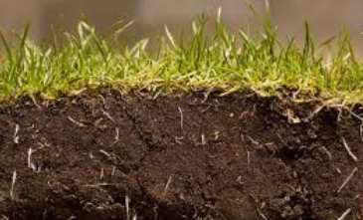
Το οξυγόνο στη γη βρίσκεται :
Στην ατμόσφαιρα της γης υπάρχει αέριο οξυγόνο.
Ο στερεός φλοιός της Γης ( το έδαφος), αποτελείτε 47% w/w από οξυγόνο.
Στο έδαφος το οξυγόνο βρίσκεται ενωμένο με άλλα στοιχεία

Slide 2
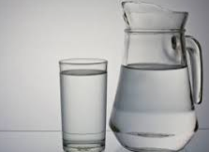
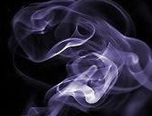
Νερό
Το υγρό νερό , είναι χημική ουσία και αποτελείται από δυο διαφορετικά αέρια:
Αέριο οξυγόνο
Αέριο υδρογόνο

Slide 3
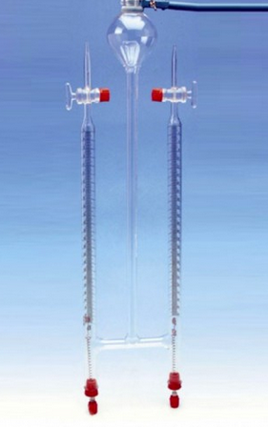
Ηλεκτρολυτική διάσπαση νερού
Συσκευή Hofman
Στρόφιγγες (σαν βίδες)που ανοίγουν και κλείνουν
Τροφοδοτικό που θα δώσει ρεύμα στη συσκευή Hofman
Υποδοχείς που θα συνδέσω τα καλώδια με το ρεύμα

Slide 4
Ηλεκτρολυτική διάσπαση νερού
Γεμίζω μέχρι πάνω την συσκευή Hofmann με νερό που περιέχει και θειικό οξύ,

Slide 5
Ηλεκτρολυτική διάσπαση νερού
συνδέω με καλώδια, την συσκευή Hofman με το τροφοδοτικό, και ηλεκτρικό ρεύμα θα περάσει μέσα από την συσκευή Hofman, άρα και μέσα από το νερό.

Slide 6
Ηλεκτρολυτική διάσπαση νερού
Μετά από 5 λεπτά στην συσκευή Hofman θα δούμε ότι παράγονται δυο αέρια πάνω από το υγρό διάλυμα ….

Slide 7
Ηλεκτρολυτική διάσπαση νερού
Το αέριο που σχηματίστηκε είναι οξυγόνο
Το αέριο που σχηματίστηκε είναι υδρογόνο
ΆΡΑ με την ηλεκτρολυτική διάσπαση του νερού μπορούμε να πάρουμε οξυγόνο

Slide 8
Η₂O₂
= Υπεροξείδιο του υδρογόνου
1 άτομο υδρογόνου
1 άτομο οξυγόνου
Ένα μόριο Υπεροξειδίου του υδρογόνου (Η₂O₂) που αποτελείτε από 2 άτομα οξυγόνου και 2 άτομα υδρογόνου

Slide 9
1 Μόριο νερού ( Η₂Ο) , που αποτελείτε από δυο άτομα οξυγόνου
1 Μόριο οξυγόνου ( O₂) , που αποτελείτε από δυο άτομα οξυγόνου
1 μόριο Υπεροξειδίου του υδρογόνου (Η₂O₂) που αποτελείτε από 2 άτομα οξυγόνου και 2 άτομα υδρογόνου

Slide 10
Όταν διασπάται Υπεροξείδιο του υδρογόνου , τότε προκύπτει οξυγόνο
Χημική αντίδραση διάσπασης υπεροξειδίου του υδρογόνου:
2Η₂O₂
2Η₂O
+
O₂

Slide 11
Στο εργαστήριο μπορούμε να παρασκευάσουμε οξυγόνο:
Με ηλεκτρόλυση νερού (όπως την παρουσίασα προηγουμένως)
Όταν διασπάται Υπεροξείδιο του υδρογόνου , τότε προκύπτει οξυγόνο

Slide 12
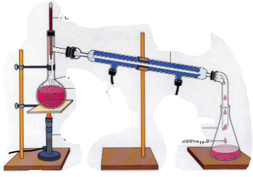
Διαχωρισμός μιγμάτων – Απόσταξη
Συσκευή απόσταξης
θερμόμετρο
Σωλήνας
ψύκτης
ατμοί
Έξοδος κρύου νερού
διάλυμα
Είσοδος κρύου νερού
λύχνος
Λύχνος (φωτιά)
υγρό

Slide 13
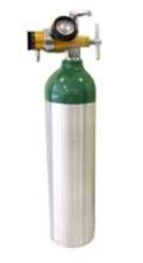
Μεγάλες ποσότητες οξυγόνου παράγονται βιομηχανικά (στα εργοστάσια) από τον αέρα.. και αποθηκεύεται μέσα σε χαλύβδινα δοχεία υπό πίεση (οβίδες).
Αρχικά ο αέρας υγροποιείται (μετατρέπετε σε υγρό) με ψύξη και συμπίεση
Στη συνέχεια παίρνουμε το οξυγόνο από τον υγρό αέρα με απόσταξη του υγρού αέρα
Το οξυγόνο που παίρνουμε με αυτό το τρόπο το αποθηκεύουμε σε οβίδες (χαλύβδινα δοχεία με πίεση)
Οβίδα οξυγόνου

Slide 14
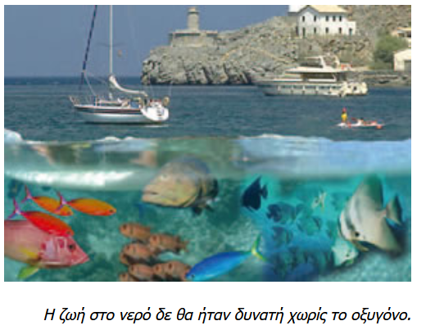
Φυσικές ιδιότητες οξυγόνου:
Το οξυγόνο στους 25 βαθμούς κελσίου και σε πίεση 1 ατμόσφαιρας (είναι η πίεση που υπάρχει στην επιφάνεια της θάλασσας) είναι αέριο.
Το οξυγόνο είναι άχρωμο και άοσμο.
Στο νερό το αέριο οξυγόνο διαλύεται σε πολύ μικρή ποσότητα. Η ποσότητα αυτή είναι επαρκής για να αναπνέουν οι υδρόβιοι οργανισμοί.

Slide 15
Οξείδωση είναι η χημική αντίδραση μιας ουσίας με οξυγόνο
Οι ουσίες που σχηματίζονται κατά στις χημικές αντιδράσεις της οξειδώσεις ονομάζονται οξείδια
Παράδειγμα
Χημική αντίδραση οξείδωσης του σιδήρου,
4Fe
+
3O₂
2Fe₂O₃
Οξείδιο του σιδήρου

Slide 16
Καύσεις είναι χημικές αντιδράσεις οξείδωσης στις οποίες παράγετε και θερμότητα
Παράδειγμα
Χημική αντίδραση καύσης του υδρογόνου
2Η₂
+
O₂
2Η₂O
+
θερμότητα
Χημική αντίδραση καύσης του μαγνησίου
2Μg
+
O₂
2MgO
+
θερμότητα

Slide 17
Το φυσικό αέριο αποτελείται κυρίως από μεθάνιο.
Η χημική αντίδραση καύσης του μεθανίου (CH₄) είναι:
CΗ₄
+
O₂
CO₂
+
2Η₂O
+
θερμότητα

